Slide 1




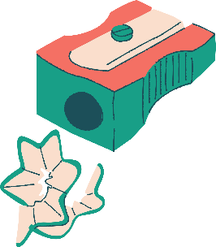

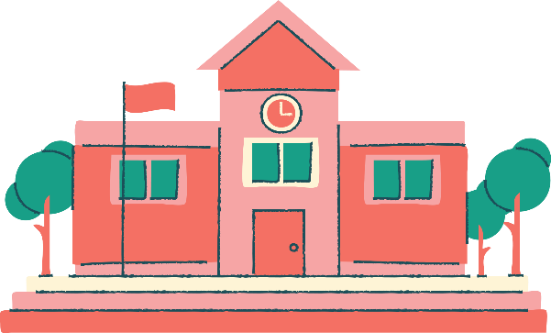
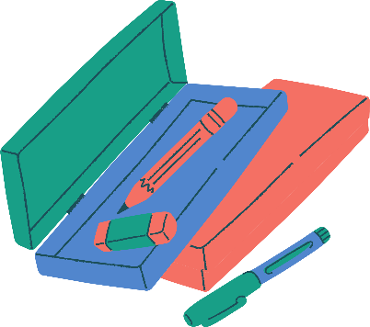
ỦY BAN NHÂN DÂN HUYỆN TIÊN LÃNG
TRƯỜNG TIỂU HỌC TOÀN THẮNG-TIÊN THẮNG
CHÀO MỪNG CÁC CÔ VỀ DỰ GIỜ
TIẾT HỌC TOÁN
BÀI 24: LUYỆN TẬP CHUNG
( Tiết 2)
Giáo viên: Đỗ Thị Tuyết Năm sinh: 1977
Lớp: 1A4 Trường: TH Toàn Thắng -Tiên Thắng

Slide 2




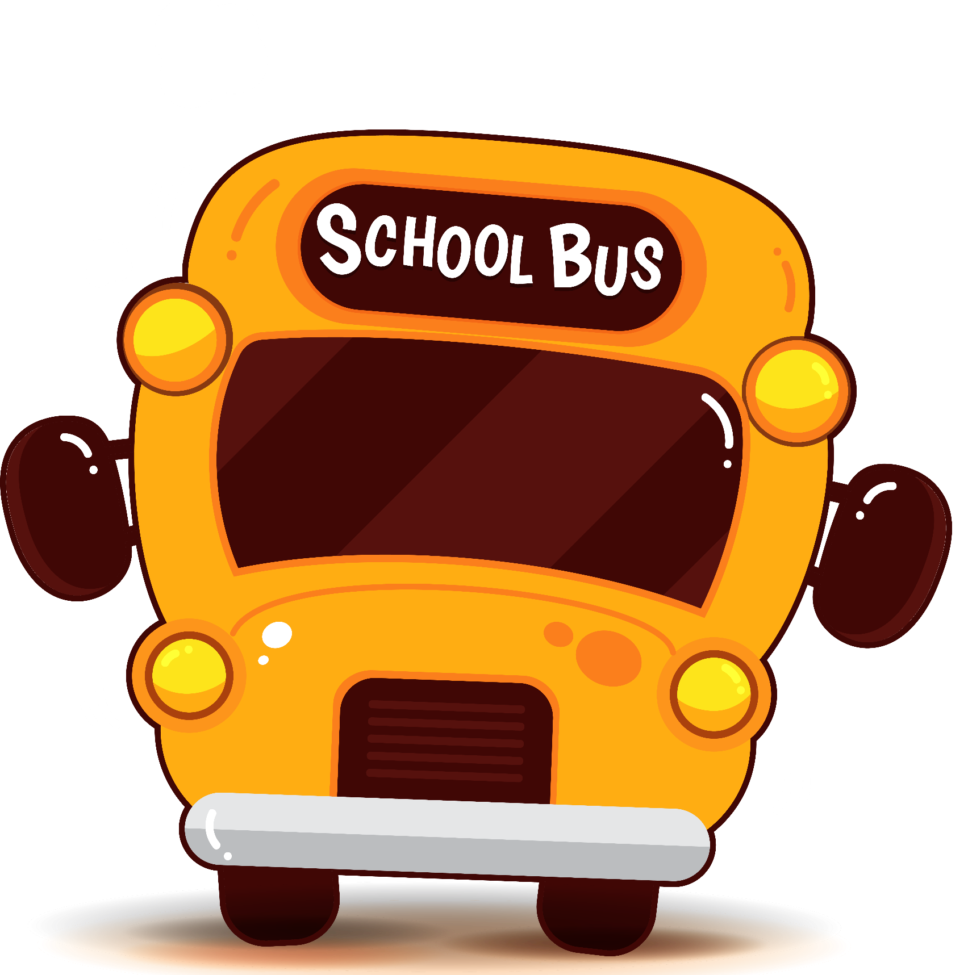


Slide 3
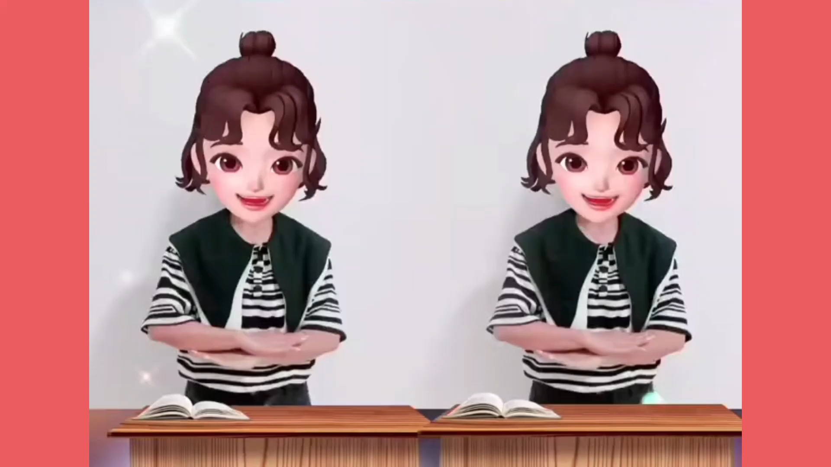

Slide 4







Slide 5




36 gồm … chục … đơn vị
A. 30 chục 6 đơn vị
C. 6 chục 3 đơn vị
D. 3 chục 6 đơn vị
B. 36 chục 0 đơn vị
D. 3 chục 6 đơn vị

Slide 6
Điền dấu: > , < , =
67 …. 79
A. >
B. <
C. =
B. <

Slide 7
Số gồm 2 chục và 9 đơn vị là số nào?
A. 20
C. 29
C. 29
B. 90
D. 92

Slide 8

CÁC SỐ ĐẾN 100
Chủ đề 6
Bài 24
LUYỆN TẬP CHUNG
(Tiết 2)

Slide 9

Sách Toán - trang 26

Slide 10

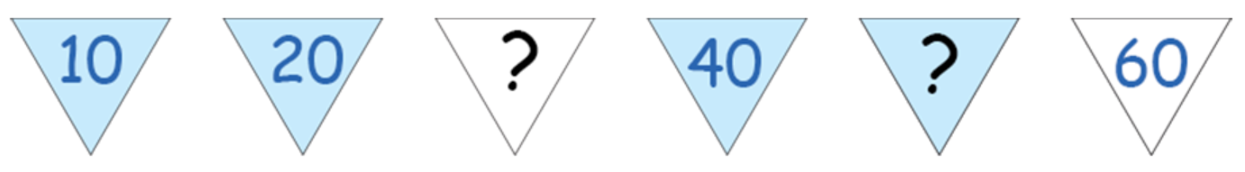

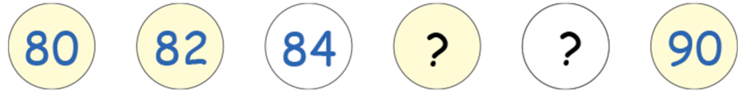
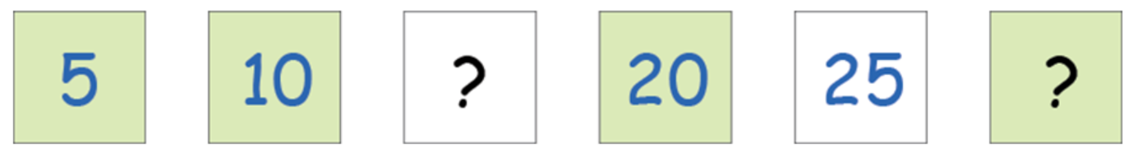
1
Số?
a)
30
50
3
7
11
b)
86
88
c)
15
30
d)

Slide 11

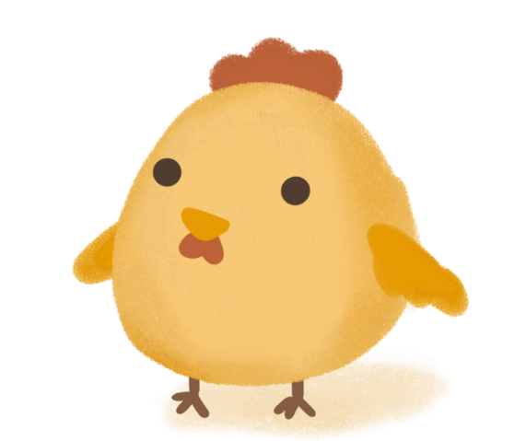
2
a) Tìm số lớn hơn trong mỗi cặp
54 18
63 29
b) Tìm số bé hơn trong mỗi cặp
70 61
17 45

Slide 12
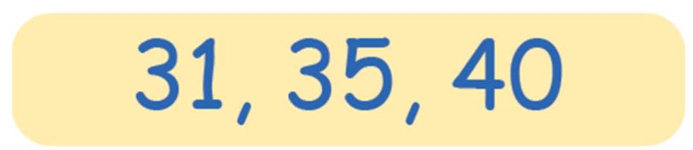
3
Tìm số lớn nhất, số bé nhất trong các số sau
Số lớn nhất trong các số trên là số 40
Số bé nhất trong các số trên là số 31

Slide 13

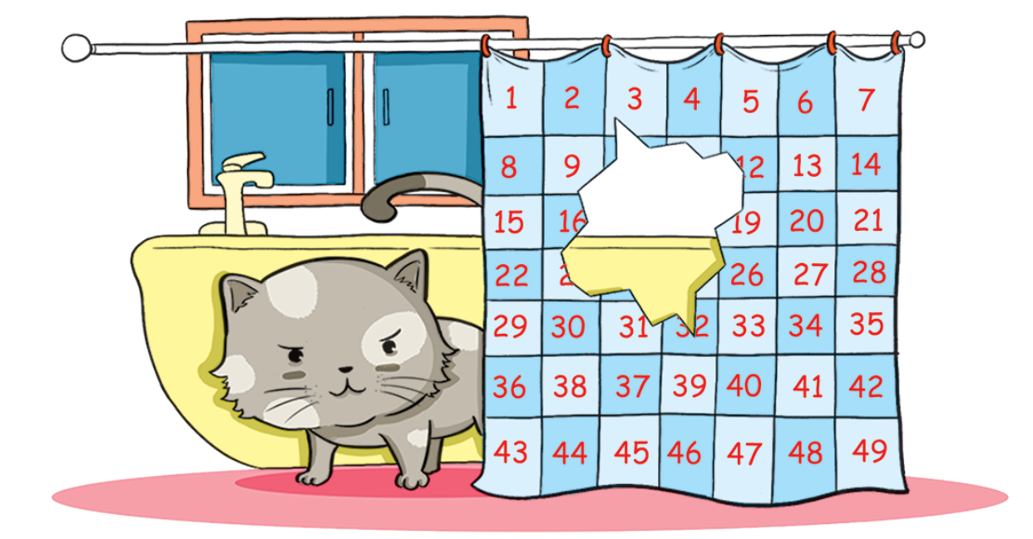
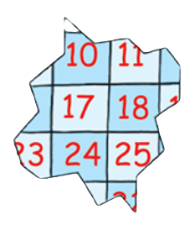
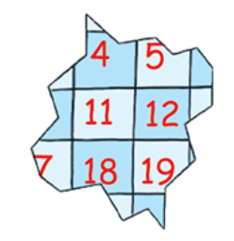
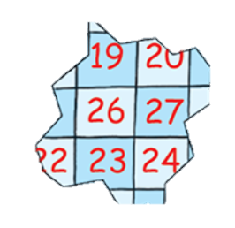
4
37
38
A
B
C

Slide 14
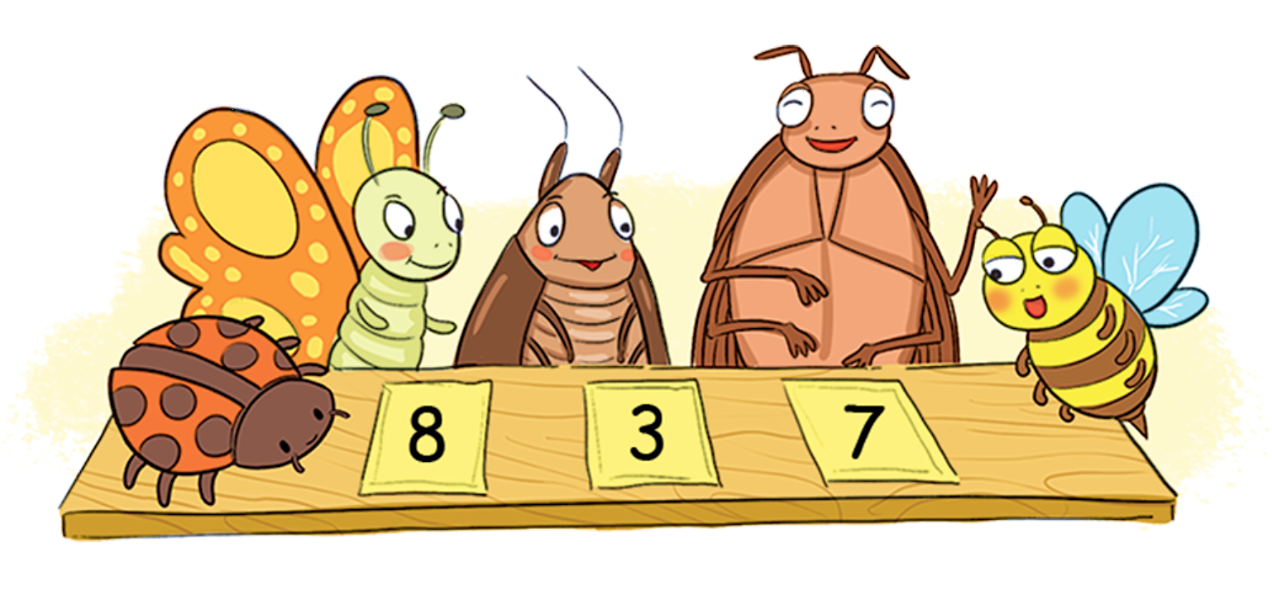
5
Hãy giúp các bạn côn trùng lập các số có hai chữ số bằng cách sử dụng các tấm thẻ trên bàn.
Notes:
GV linh hoạt tổ chức hoạt động

Slide 15

5
Hãy giúp các bạn côn trùng lập các số có hai chữ số bằng cách sử dụng các tấm thẻ trên bàn.
3
83
8
38
8
3
7
87
7
37
Từ các tấm thẻ đã cho, ta ghép được các số là:
83; 87; 38;
37; 78; 73
8
78
7
3
73
Notes:
GV linh hoạt tổ chức hoạt động

Slide 17


Dặn dò
Thực hành lại các bài tập
Xem trước Bài 25 (Tiết 1)
Xem lại nội dung bài đã học

Slide 18







